Slide 1
SÉANCE C4 · MODULE 5
Les étapes du renouvellement
Six gestes, toujours dans le même ordre, et six phrases qu'on entend chaque fois. Les connaître d'avance, c'est n'avoir qu'à répondre.
75 minutes · Aller à la pharmacie
Notes:
Séance de bilan du défi 2. Elle réunit l'ordre des gestes et le vocabulaire du comptoir. Prévoir de laisser le tableau des étapes affiché jusqu'à la fin du module.

Slide 2
OBJECTIFS DE LA SÉANCE
À la fin, je serai capable de…
1
remettre les six étapes du renouvellement dans l'ordre ;
2
comprendre six phrases fréquentes du comptoir ;
3
reconnaître le mot « échue » sur une ordonnance ;
4
mener un renouvellement du début à la fin, en paires.
C4 · Aller à la pharmacie
2
Notes:
Lire les objectifs à voix haute. Y revenir au billet de sortie.

Slide 3
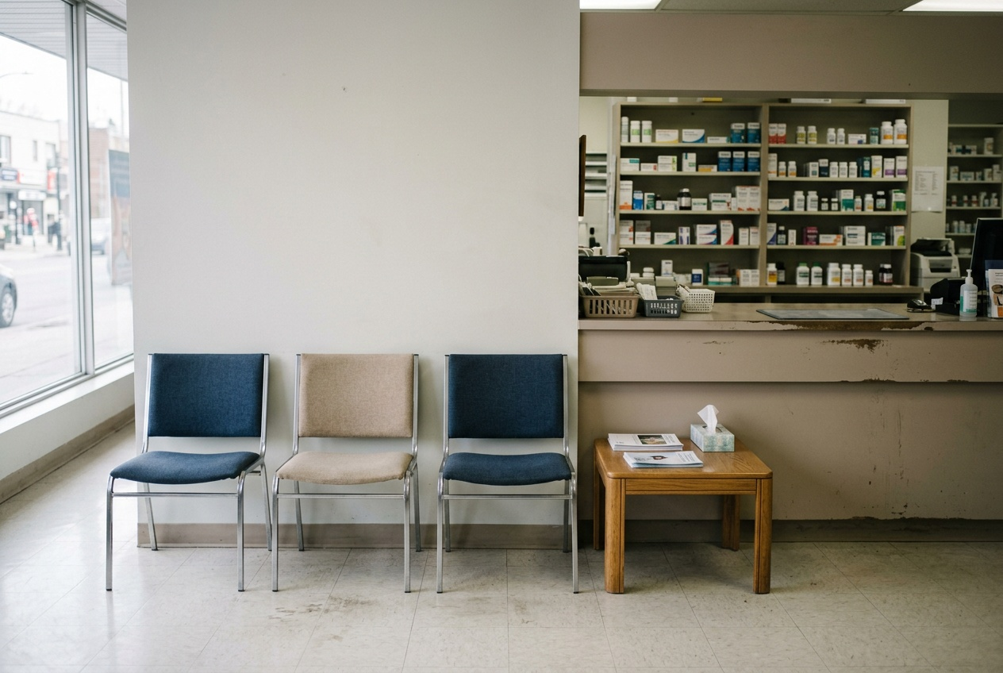
OBSERVATION
Que se passe-t-il pendant les vingt minutes d'attente ?
Qu'est-ce que le pharmacien fait pendant ce temps-là ?
Qu'est-ce qui est écrit sur l'étiquette qu'il prépare ?
Comment saurez-vous que c'est prêt ?
C4 · Aller à la pharmacie
3
Notes:
Répondre à la dernière question tout de suite : on appelle votre nom, à voix haute. C'est pourquoi il faut l'avoir bien épelé au départ.

Slide 4
ANALYSE
Les six étapes, dans l'ordre
DANS L'ORDRE
CE QUI SE PASSE
1. Au comptoir
votre nom, et pourquoi vous venez
2. Votre carte
on vérifie qui vous êtes
3. Votre dossier
il voit vos médicaments
4. L'ordonnance finie
il peut la prolonger
5. Vingt minutes
on prépare le flacon
6. À la caisse
vous payez votre part
C4 · Aller à la pharmacie
4
Notes:
Diapositive à photographier. Faire nommer chaque étape par un élève différent, puis faire redire la suite complète sans regarder.

Slide 5
LES PHRASES DU COMPTOIR
Quatre à comprendre du premier coup
« Il vous reste un renouvellement. »
« Votre ordonnance est échue. »
Vous pouvez avoir ce médicament encore une fois, sans nouveau papier du médecin. Le nombre de renouvellements est écrit sur l'étiquette.
Le papier n'est plus bon : la date est passée. C'est exactement le cas où le pharmacien peut la prolonger en attendant votre rendez-vous.
« C'est couvert par votre assurance. »
« Avez-vous des allergies ? »
Vous ne payez pas tout le prix vous-même. Il reste presque toujours une partie à votre charge : c'est normal, ce n'est pas une erreur.
On demande si un médicament vous a déjà rendu malade. Répondez même si vous n'êtes pas certain : le pharmacien vérifiera.
C4 · Aller à la pharmacie
5
Notes:
Faire répéter chaque phrase, puis la faire reformuler en mots simples par un élève. La reformulation est la vraie preuve de compréhension.

Slide 6
ASSOCIATION
La phrase et ce qu'elle veut dire
Dites ce que chaque phrase signifie.
1
« Il vous reste un renouvellement. »
2
« Votre ordonnance est échue. »
3
« Je peux la prolonger en attendant. »
4
« On vous appelle quand c'est prêt. »
5
« Avez-vous des allergies ? »
C4 · Aller à la pharmacie
6
Notes:
Reprend l'exercice interactif `t2phrases`. Insister sur « échue » : le mot est rare mais il est écrit sur les étiquettes.

Slide 7
CORRECTION
La phrase et ce qu'elle veut dire
Correction — on lit la réponse, on ne commente pas l'erreur.
1
« Il vous reste un renouvellement. » » je peux l'avoir encore une fois
2
« Votre ordonnance est échue. » » la date est passée
3
« Je peux la prolonger en attendant. » » le pharmacien me dépanne
4
« On vous appelle quand c'est prêt. » » je m'assois et j'attends mon nom
5
« Avez-vous des allergies ? » » un médicament vous a-t-il déjà rendu malade ?
C4 · Aller à la pharmacie
7
Notes:
Corriger en groupe. Donner la bonne réponse, sans revenir sur qui s'est trompé.

Slide 8
PRODUCTION
Le renouvellement complet
En paires : menez l'échange du début à la fin.
1. Saluez et dites ce qui vous amène.
1
2. Donnez votre nom, épelé, et votre carte.
2
3. Demandez si c'est possible sans le médecin.
3
4. Demandez le délai et le prix.
4
C4 · Aller à la pharmacie
8
Notes:
C'est la répétition générale du jeu de rôle de la séance E1. Circuler et noter ce qui manque le plus souvent : presque toujours l'étape 4.

Slide 9
BILLET DE SORTIE
Écrivez les six étapes du renouvellement, dans l'ordre, avec vos mots.
Une ligne par étape.
Ajoutez la phrase que vous diriez à chacune.
C4 · Aller à la pharmacie
C4 · Aller à la pharmacie
9
Notes:
Devoir de fin de bloc. Ramasser : la liste sert de mémo à garder dans le portefeuille, à côté de la carte d'assurance maladie.

